Slide 1
WAWASAN KEWIRAUSAHAAN PERTEMUAN 10
FENDI SAPUTRA SE., MM.,

Slide 2
Lean Canvas
Lean canvas bukan hanya memudahkan ide yang rumit, tapi juga membantu menemukan informasi kunci yang diperlukan bisnis dengan mudah. Pendekatan yang digunakan lean canvas sangat efisien untuk bisnis, terutama saat membangun ide bisnis.

Slide 3
Apa Itu Lean Canvas?
Lean canvas merupakan template rencana bisnis yang dapat membantu memecah ide supaya lebih mudah dibaca dan dipahami. Metode lean canvas dikembangkan ash maurya yang diadaptasi dari business model canvas (BMC) buatan alexander osterwalder.
Secara struktur lean canvas juga mengadopsi BMC, tapi dengan disertai beberapa perubahan. Lean canvas lebih fokus pada masalah, solusi, parameter kunci, dan nilai kompetitif, selain juga bisa dimanfaatkan untuk mengukur risiko dan ketidakpastian bisnis.

Slide 4
Lean Canvas Juga
Sangat memungkinkan untuk memvisualisasi seluruh rencana bisnis dalam satu tampilan sederhana dengan lean canvas. Pada dasarnya, lean canvas memang ditujukan untuk pengusaha agar lebih sederhana dan jelas dalam membuat ide tentang bisnis.

Slide 5
komponen dalam lean canvas yang diperlukan bisnis, Yaitu
Customer Segment
Problem
Solution
Unique Value Proposition
Channel
Revenue Stream
Cost Structure
Key Activity
Unfair Advantage

Slide 6
Customer Segment
Apa itu Customer Segment?
Customer Segment adalah pelanggan yang kita targetkan menggunakan atau membeli produk kita.

Slide 7
PROBLEM
Apa itu Problem?
Bisa dibilang didalam problem itu adalah tempat kita untuk menuliskan permasalahan yang ingin kita selesaikan menggunakan produk kita.
Contoh misalnya membuat aplikasi untuk membayar jajan menggunakan fitur QR Code dan membayar SPP Kuliah melalui aplikasi.

Slide 8
Solution
Apa itu Solution?
Solution adalah solusi yang kita tawarkan dari produk kita. Apa yang pelanggan bisa dapatkan dengan menggunakan produk kita?

Slide 9
Unique Value Proposition
Apa itu Unique Value Proposition?
Unique Value Proposition adalah nilai lebih atau nilai plus produk kita dibandingkan produk lainnya.

Slide 10
Channel
Seperti apa cara yang ditempuh perusahaan dalam memasarkan produk akan terlihat dari channel mana saja yang akan diambil. Dalam kata lain, channel yang dimaksud bisa berupa media perusahaan menggapai pelanggannya.

Slide 11
Revenue Stream
Apa itu Revenue Stream?
Revenue Stream adalah sumber pendapatan dari bisnis kita atau apa yang kita ambil dari pelanggan.

Slide 12
Cost Structure
Apa itu Cost Structure?
Cost Structure adalah list biaya yang harus kita keluarkan dalam menjalankan sebuah bisnis.

Slide 13
Key Activity
Untuk mengetahui apakah bisnis berjalan sesuai apa yang direncanakan, harus ada semacam indikator atau parameter sebagai ukuran sukses. Parameter biasanya berbentuk aktivitas yang ditujukan untuk membantu perkembangan bisnis, termasuk juga memonitor perkembangannya.

Slide 14
Unfair Advantage
Apa itu Unfair Advantage?
Unfair Advantage adalah keunggulan atau kelebihan bisnis kita yang tidak bisa atau sulit sekali ditiru oleh orang lain. Bisa dibilang Unfair Advantage adalah sesuatu yang spesial dari produk kita, ciri khas produk kita.

Slide 15
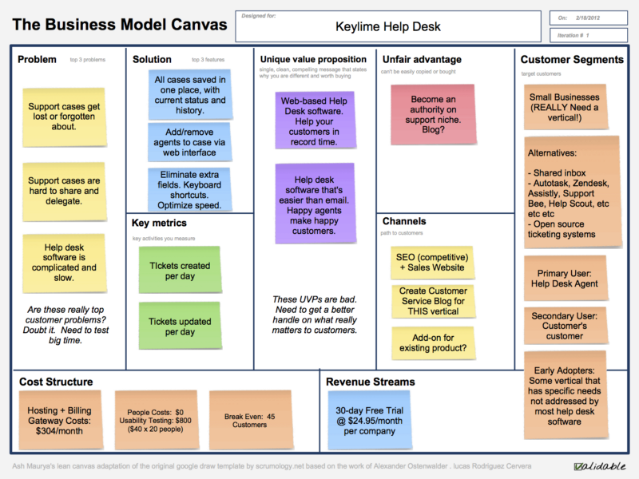
CONTOH
LEAN CANVAS

Slide 16
Manfaat Lean Canvas
Mempersingkat penulisan perencanaan bisnis
Meningkatkan fokus perusahaan terhadap poin penting perencanaan bisnis
Mengurangi resiko kekeliruan dalam eksekusi bisnis

Slide 17
TERIMA KASIH

